Slide 1
স্বাগতম

Slide 2
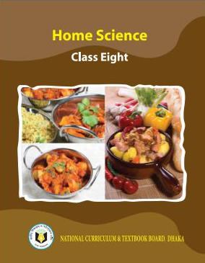
উপস্থাপনায়-
গার্হস্থ্য বিজ্ঞান
৮ম শ্রেণি
রফরফের নুর ছিদ্দিকা
সহকারী শিক্ষক (আইসিটি)
পলোগ্রাউন্ড বহুমূখী উচ্চ বিদ্যালয়
৮g Aa¨vq, cvV -৩
mgq-40 wgwbU

Slide 3
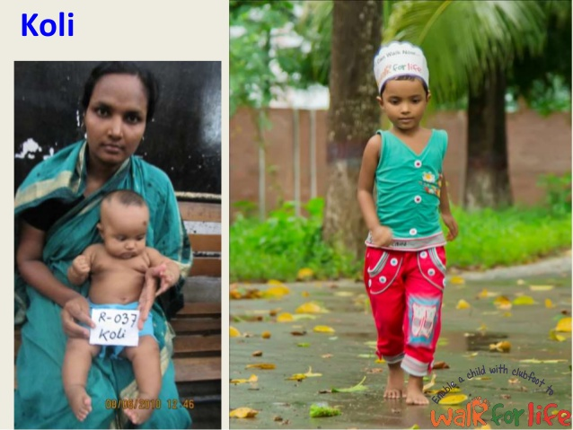
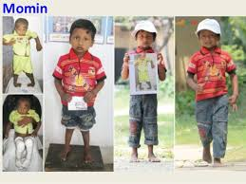
৪-৬ বছরের শিশু
এই বয়সের শিশুদের কি বলে?
প্রাক্‌-বিদ্যালয়গামী শিশু

Slide 4
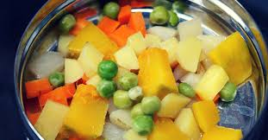
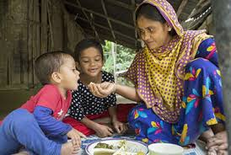
৪-৬ বছরের শিশুদের পুষ্টিকর খাবার

Slide 5
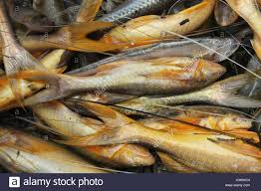
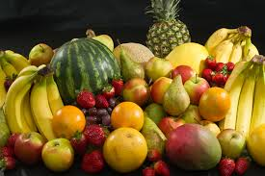
প্রাক্‌-বিদ্যালয়গামী শিশুদের পুষ্টির গুরুত্ব।
পৃষ্ঠা- ৪৭

Slide 6
শিখনফল
এই পাঠ শেষে শিক্ষার্থীরা-
প্রাক্‌-বিদ্যালয়গামী শিশু কারা তা বলতে পারবে।
প্রাক্‌-বিদ্যালয়গামী শিশুদের খাবারের চাহিদা কেমন
তা বলতে পারবে।
৪-৬ বছরের শিশুদের পুষ্টির গুরুত্ব ব্যাখ্যা করতে
পারবে।

Slide 7
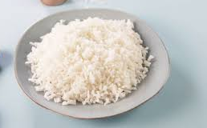
প্রাক্‌-বিদ্যালয়গামী শিশুদের খাবার-
ক্যালরি জাতীয় খাবার

Slide 8
প্রোটিন জাতীয় খাবার

Slide 9
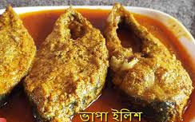
ভিটামিন জাতীয় খাবার

Slide 10
একক কাজ
১। শরীরের বর্ধনের জন্য কোন ধরণের খাবার প্রয়োজন?
২। দাঁত ও হাড় গঠনের জন্য কোন ধরণের খাবার প্রয়োজন?

Slide 11
৪-৬ বছরের শিশুদের পুষ্টির গুরুত্বঃ-
বয়স অনুযায়ী শিশুর স্বাভাবিক বর্ধন বজায় রাখার জন্য ক্যলরি ও প্রোটিন জাতীয় খাবার গ্রহন জরুরী।
কর্মক্ষমতা ও খেলাধুলার জন্য যথেষ্ট কার্বহাইড্রেড ও ফ্যাট জাতীয় খাবার গ্রহন জরুরী।
দাঁত ও হাড় গঠনের জন্য ক্যালশিয়াম ও ভিটামিন ডি প্রয়োজন।

Slide 12
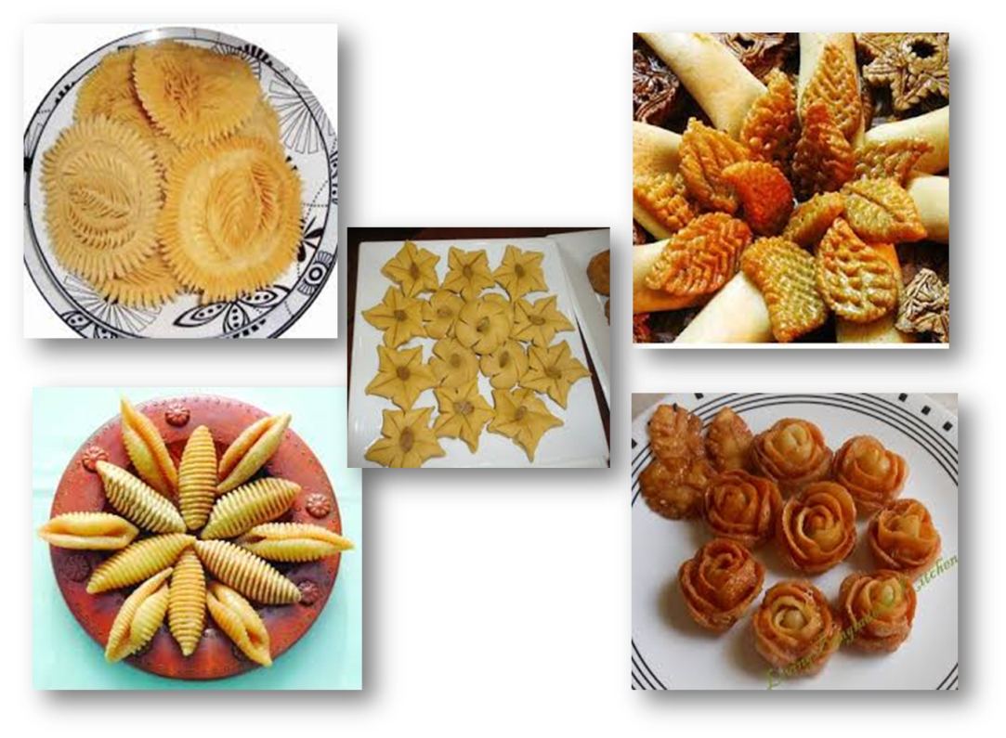
প্রাক্‌-বিদ্যালয়গামী শিশুদের খাদ্য তালিকা তৈরি--
শিশুদেরকে প্রতিদিন কমপক্ষে ৩ বেলা প্রধান খাবারের , ২ বেলা অবশ্যই পুষ্টিকর নাস্তা দিতে হবে । এদের খাবারের তালিকায় পরিমাণমত ফল ও তরল খাবার রাখতে হবে । আর অবশ্যই রঙ্গিন শাক- সবজি থাকবে।

Slide 13
দলগত কাজ
দল- ‘ ক ’ | দল- ‘ খ ’
প্রাক্‌-বিদ্যালয়গামী শিশুদের খাবারের চাহিদা কেমন লিখ। | ৪-৬ বছরের শিশুদের পুষ্টির গুরুত্ব ব্যাখ্যা কর।

Slide 14
সঠিক উত্তরের জন্য এখানে ক্লিক করুন
মূল্যায়ন
১। প্রাক্‌-বিদ্যালয়গামী শিশু কারা ?
(ক) ৫-৬ বছর
খ) ৪-১০ বছর
(গ) ২-৬ বছর
√
(ঘ) ৪-৬ বছর
২। দাঁত ও হাড় গঠনের জন্য কোন ভিটামিন দরকার ?
(ক) ভিটামিন এ
(ঘ) ভিটামিন সি
(গ) ভিটামিন ডি
(খ) ভিটামিন এ –জেট
√

Slide 15
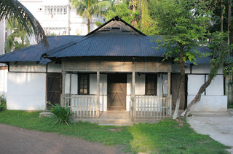
বাড়ির কাজ
প্রাক্‌-বিদ্যালয়গামী শিশুদের খাবারের একদিনের একটি তালিকা তৈরি কর।

Slide 16
ধন্যবাদ সকলকে

